Slide 1

Музейная педагогика , как инновационная педагогическая технология
Подготовила:
Утина Светлана Юрьевна,
воспитатель I кв.категории

Slide 2
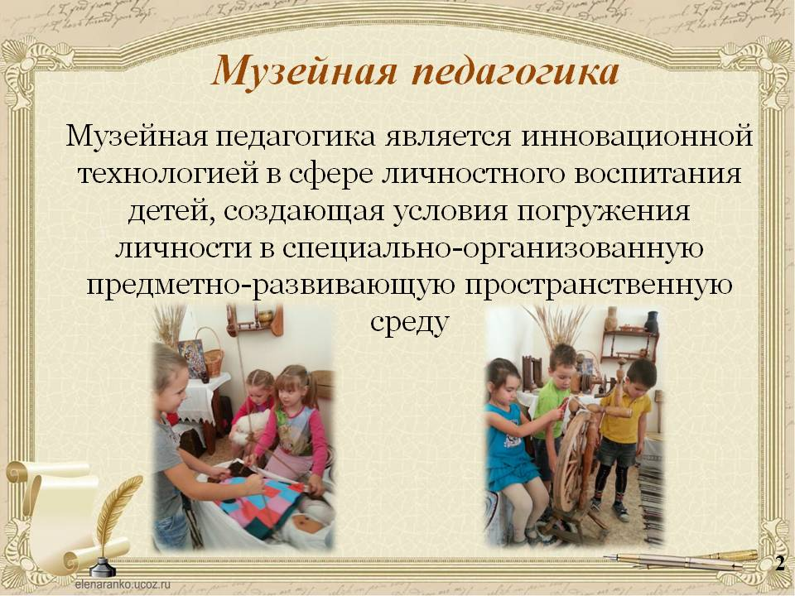


Slide 3
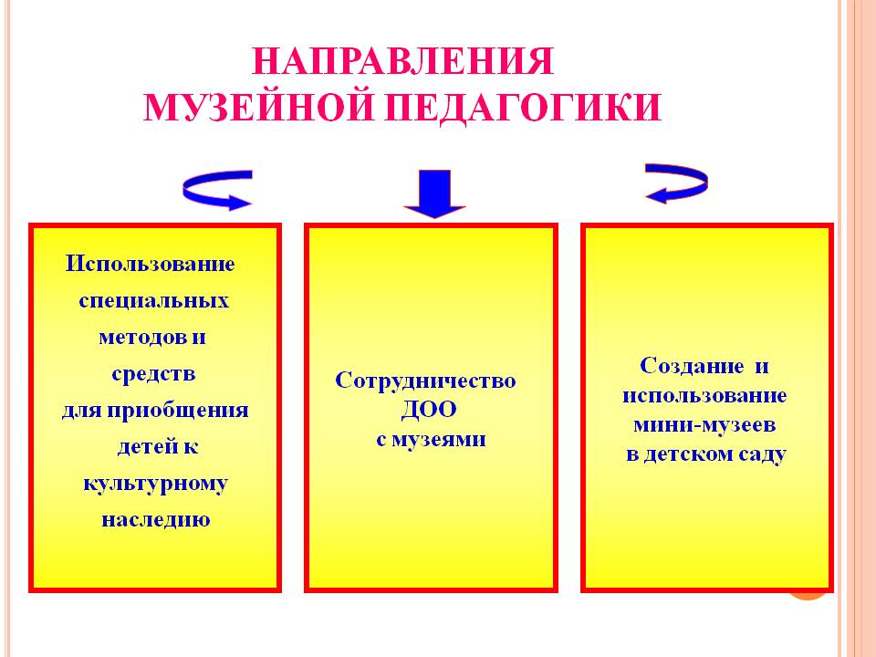

Slide 4
Создание и использование мини-музеев в детском саду
Мини-музей – это особое, специальное организованное пространство ДОУ (группы), способствующее расширению кругозора и ребёнка, и взрослого, повышению образованности, воспитанности, приобщению к вечным ценностям.

Slide 5

Направления деятельности музея:
Поисково -
собирательское
Экспозиционное (оформительское)
Экскурсионное

Slide 6
Этапы создания мини-музея
Планирование
Создание
Презентация
Функционирование

Slide 7
I этап . Планирование мини-музея
Выбор темы мини-музея.
Определение места размещения мини-музея.
Планирование экспозиций.
Выбор дизайна оформления мини-музея.
Постановка целей и задач перед родителями воспитанников .В процессе работы родители постепенно становятся активными участниками создания мини-музея.

Slide 8
II этап. Создание мини-музея
Подбор экспонатов.
Оформление паспорта мини-музея.
Разработка тематического плана работы мини-музея. (занятия с детьми, мероприятия для родителей).
Разработка конспектов занятий с использованием экспозиций мини-музея.

Slide 9
III этап. Презентация мини-музея
1. Открытие мини - музея с приглашением детей и их родителей.
2. Экскурсии для воспитанников других групп.

Slide 10
IV этап. Функционирование мини-музея
Функционирование музея будет идти по тому плану, который вы составите.

Slide 11
Тематика мини-музеев
Может быть разнообразной: краеведческий с широкой или конкретной тематикой, этнографический, естественно – научный и т. д.
Жанры: музей-экспозиция, музей-лаборатория, музей-театр, музей-игротека, музей-мастерская (студия).

Slide 12
Музей-экспозиция
Представляет собой более или менее сложившийся комплекс предметов, малодоступных для активного использования. Экспозиционное пространство упорядочено и используется преимущественно для проведения экскурсий, занятий по определенной тематике. Музейный материал задействован главным образом в качестве Иллюстрации.

Slide 13
Музей-мастерская
Экспозиционное пространство выстраивается так, что в нем обязательно присутствуют уголки для творческой деятельности. Экспозиции могут быть рассредоточены по групповым комнатам. Это ограничивает включение музея в образовательную среду ДОУ.

Slide 14
Музей-лаборатория
Он очень близок к музею мастерской. Отличие состоит в характере коллекций, на основе которых музей осуществляет деятельность. Коллекции имеют естественно-научный профиль, часть их может быть размещена в групповых комнатах. Экспо-зиционное пространство включает исследовательские лаборатории и оборудование.

Slide 15
Музей-театр
Экспозиция, как правило, достаточно компактная и статичная, служит подспорьем для кружковой работы, проведения разнообразных форм организованной детской деятельности. Фонды могут быть представлены разными видами театра, театральными костюмами, музыкальными занятиями.

Slide 16
Музей-игротека
Это может быть музей игр и игрушек, в котором каждой экспонат можно потрогать руками, поиграть с ним. Составляющей деятельности такого музея является представление игрушек разных времен, ознакомление с их особенностями?

Slide 17
Необходимо начинать обучение музейному восприятию с раннего возраста.
Музей играет большую познавательную и воспитательную роль для дошкольников, а также способствует укреплению сотрудничества детского сада и семьи.
Создание мини-музеев дает возможность обогатить знания дошкольников об окружающем мире, разнообразить развивающую предметно-пространственную среду новыми формами работы с детьми и их родителями.

Slide 18
Примерная тематика мини-музеев.
«Чудо-дерево» - знакомство со строением и разнообразием деревьев, взаимосвязями растений и животных, значением деревьев в жизни людей; необходимость бережного отношения к природе;
«Город мастеров» - знакомство с проблемой отходов, варианты использования различного «мусора», развитие воображения, речи, творчества детей и родителей;
«Лучший друг» - экспозиции связаны с рассказами о разных породах собак, об их происхождении, о разных материалах (сравнение стеклянных, глиняных, бумажных фигурок, о роли собак в жизни человека;

Slide 19
Примерная тематика мини-музеев.
Мини-музей книги - знакомство с историей возникновения книг, воспитание интереса к чтению, рассказ о роли книги в жизни человека, о разных писателях, о том, как появилась и развивалась грамота;
«Игрушки-забавы» - здесь могут быть собраны экспонаты,привлекающие внимание именно малышей: крупные, яркие, звучащие, развивающие игрушки (куклы, машинки, фигурки животных и неизвестных науке существ);

Slide 20
Примерная тематика мини-музеев.
«Мой родной город» - знакомство с историей города, его интересными местами, воспитание патриотических чувств, любви к своему городу; знакомство с особенностями своего района, его историей, памятными местами, составление рассказов о городе, районе, создание серии собственных рисунков, сравнение их с фотографиями, открытками;
«Наша родина — Россия» - знакомство с историей, культурой, природными особенностями нашей страны, воспитание патриотизма, знакомство с народными промыслами, с бытом россиян в разное время, с историческими и памятными местами; развитие речи; формирование представлений об историческом времени, связи со своими предками;

Slide 21
Примерная тематика мини-музеев.
«Театральные куклы» - приобщение дошкольников к миру искусства, миру театра. Развитие моторики, речи, предоставление условий как для самостоятельной игры, так и для работы в коллективе (постановка спектаклей, сочинение сценариев, сказок;)

Slide 22
Содержание паспорта мини-музея
Наименование мини-музея:
Профиль музея (познавательный,познавательно-исследовательский)
Цели, задачи
Руководители мини-музея
Формы деятельности
Разделы (или экспозиции)
Описание экспонатов (краткая характеристика)

Slide 23
Структура тематического плана работы
№ | тема | Форма работы (ООД, беседа, Экскурсия и т.д.) | срок

Slide 24
Формы работы с детьми в мини-музее
ООД
Проектная деятельность
Досуги, праздники, развлечения, викторины, КВН, посиделки и т. д.
Встречи с интересными людьми
Выставки работ детей по ИЗО, ручному труду
Экскурсии,
Познавательные беседы
Викторины
Творческие задания
Исследовательская деятельность
Продуктивная деятельность
Дидактические игры
Игры-развлечения
Игр-путешествия
Выставки

Slide 25
Результативность реализации технологии музейной педагогики в условиях ДОУ заключается в следующем:
У ребенка появляется шанс стать интеллигентным человеком, с детства приобщенным к культуре и к одному из ее замечательных проявлений - музею.
Дети, полюбив и освоив музейное пространство, станут в старшем возрасте наиболее благодарными и восприимчивыми посетителями музейных выставок и культурных событий, приобретут познавательный интерес к «настоящему» музею.
У детей формируется ценностное отношение к истории, появляется интерес к музеям и выставкам, развивается эмоциональный отклик. «Ребенок должен покидать музей с ощущением уверенности подъема «еще на одну ступеньку».
Музей играет большую познавательную и воспитательную роль для дошкольников, а также способствует укреплению сотрудничества детского сада и семьи. Практика показывает, что создание мини-музеев поспособствовало возникновению интереса, как у детей, так и у взрослых желания узнать больше. Это подтверждают рассказы воспитанников о посещениях в выходные дни выставок, залов краеведческого музея, а также активная помощь родителей в подборе материалов для групповых музеев.

Slide 26

Спасибо за внимание!

